Slide 1
基于Scrapy的软件需求分析报告
报告人：郭炜峰、武丁泽宇、王益飞、胡勇

Slide 2
目录
CONTENTS
项目说明
任务概述
需求规定
用例图
运行环境
PART ONE
PART TWO
PART THREE
PART FOUR
PART FIVE

Slide 3
项目说明
PART ONE

Slide 4
项目概述
软件名称： Scrapy
项目组织机构： Scrapy开源项目开发组
项目实施机构：github站点上239位贡献者
项目背景：本项目是用于开发一个高速并发的网络爬虫的框架，用于爬取网站的数据信息并导出其数据结构

Slide 5
爬虫：
爬取网页内容的模块
Scrapy Engine:
引擎，负责控制数据流在所有组件中流动，并在相应动作发生时，触发事件
数据流:
Scrapy 中的数据流
调度器:
调度器从引擎接受 request 并将他们入队，以便之后引擎请求他们时提供给引擎。
下载器:
下载器负责获取页面数据并提供给引擎，而后提供给 spider。
术语说明
Spiders:
Spider 是 Scrapy 用户编写用于分析 response 并提取 item或额外跟进的 URL 的类
下载器中间件
下载器中间件是在引擎及下载器之间的特定钩子，处理下载器传递给引擎的 response。
Spider 中间件
Spider 中间件是在引擎及 Spider 之间的特定钩子，处理 spider 的输入和输出及 requests。
事件驱动网络
Scrapy 基于事件驱动网络框架 Twisted 编写

Slide 6
任务概述
PART TWO
Notes:
与上述工作相比，我们利用已有的算法，采用机器学习方法，在模型上进行改进，除了准确率外，将时间作为衡量模型的指标之一，我们的二级模型可以在时间与准确率维持一个平衡，节省了时间开销，同时能够更好适应大数据和实时监测的需要。并且采用了更新更好的数据集，异常样本和攻击种类多，实验的可靠性更高。

Slide 7
目标
网络爬虫业务需求：包括URL处理、下载器、爬虫引擎、页面处理、日志等功能，提供封装好的爬虫基类
框架的需求：框架本身提供完整的用户文档，清晰的架构，包含了各种中间件，可以灵活的完成各种需求。任何人都可以根据需求方便的修改框架内容。
其他需求：支持可观的网络并发量，使用 Twisted 这个异步网络库来处理网络通讯。

Slide 8
用户特点
熟悉爬虫业务逻辑
熟悉python的编程规范
熟悉网络编程
熟悉html脚本语言
是拥有一定编程素养，具有网络爬虫编程经验，并熟悉python开发的相关从业人员或学生。

Slide 9
开发计划
开发平台： Windows/Linux/MacOS
开发语言： python
开发工具： 主流的python IDE、文本编辑器
开发模型： 敏捷开发模型
遵循规范： 软件开发过程遵循软件工程规范，对过程和版本进行管理和控制
版本控制工具： gitlab
软件交付形式： 可引用的python类库，辅以若干demo程序与API文档

Slide 10
需求规定
PART THREE

Slide 11
场景需求
当用户需要开发爬虫系统时，可以调用本框架，通过本框架提供的组件，搭建好一套高效的爬虫系统。
用户花费更多的时间在逻辑实现上，而不必关心底层的实现细节。

Slide 12
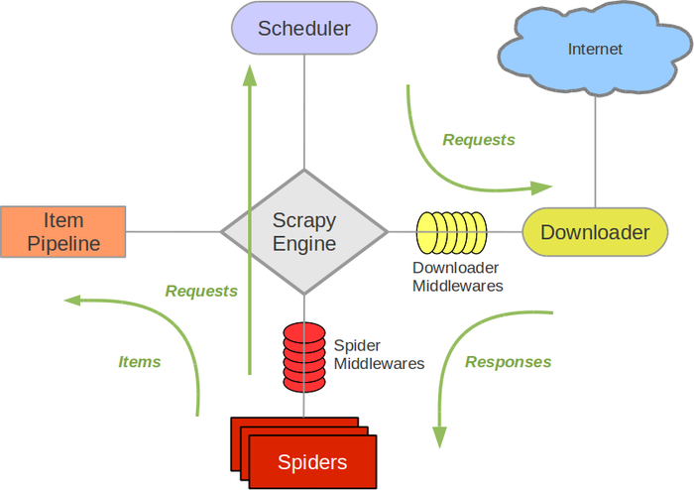
功能需求（一）
提供爬虫引擎
引擎负责控制数据流在系统中所有组件中流动，并在相应动作发生时触发事件。
提供调度器
调度器从引擎接受 request 并将他们入队，以便之后引擎请求他们时提供给引擎
提供下载器
下载器负责获取页面数据并提供给引擎，而后提供给 spider。
提供处理器（选择器）
从抓取到的网页中（HTML源码）提取数据。
提供日志功能
使用 Python 的内置日志记录系统进行事件日志记录。 日志记录可以立即使用，并且可以在记录设置中列出的 Scrapy 设置在某种程度上进行配置。

Slide 13
功能需求（二）
扩展机制
除去系统自身提供的功能，还允许开发者自由扩展更多的功能、组件
设置功能
在运行时，使得用户拥有选择运行模式的自由
异常处理功能
当系统出现故障，能有拥有良好的应急处理机制
各类中间件等

Slide 14

非功能性需求
高效性
需要本框架能达到一定的数据量的要求，初步要求支持实现多线程、异步I/O、DNS缓存、消息队列等功能框架需要提供可观的并发性，可以基于事件驱动网络框架 Twisted 编写。
容错性
面对处理过程中，遗漏爬取、重复爬取、并行处理异常、宕机等问题。
系统应该引入容错机制，保证出现异常故障时，系统可以快速从错误中恢复，确保系统的可靠性。
可测试性
系统可测试性，便于开发人员日后的测试，可以发现故障并隔离、定位其故障。并能在一定时间前提下，有进行测试设计、测试执行的能力。
高效性
容错性
可测试性

Slide 15
用例图
PART FOUR

Slide 16
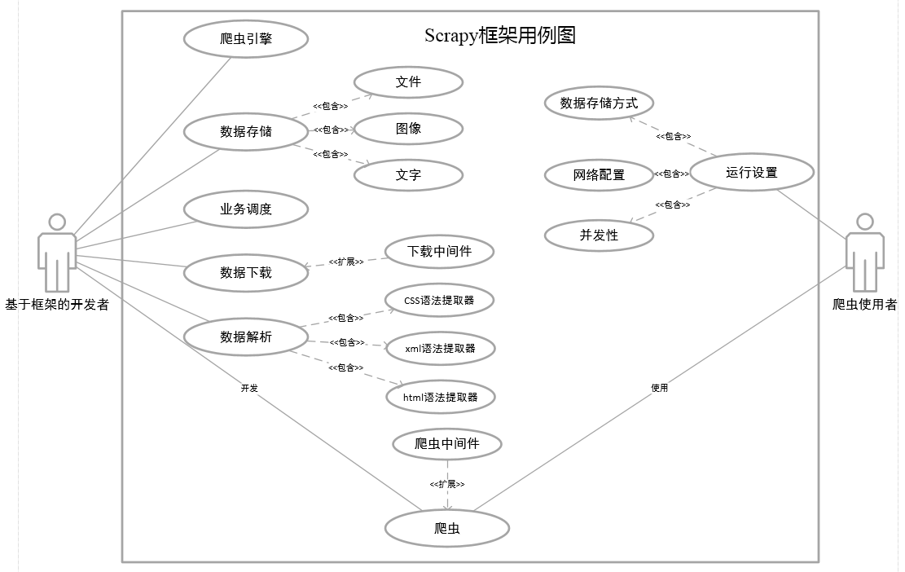

Slide 17
简要说明
在实际环境中，开发者和使用者的身份一般重叠，但划分为两类，使得用例图更清晰
更多复杂的业务逻辑，将在日后的实验中， 通过类图、甘特图、流程图等更直观的形式表现

Slide 18
运行时环境
PART FOUR

Slide 19


1
用于开发python爬虫的PC机或网络服务器
设备
2
Python 2.7/3.0+
基于Windows、Linux、MacOs等平台
支持软件
3
无
硬件接口
4
软件接口
一些Python类库与调用方法，以import ***的形式导入
5
通信接口
TCP/IP协议栈，包括TCP/IP协议、HTTP、HTTP协议等
命令行工具：通过scrapy命令行工具进行控制
Scrapy 终端:一个交互终端，提供在未启动 spider 的情况下尝试及调试爬取代码
telnet 终端：以供检查和控制 Scrapy 运行的进程。
6
用户接口

Slide 20
THANK YOU FOR WATCHING

